Slide 1
조합 시스템 가이드 추가
안명선

Slide 2
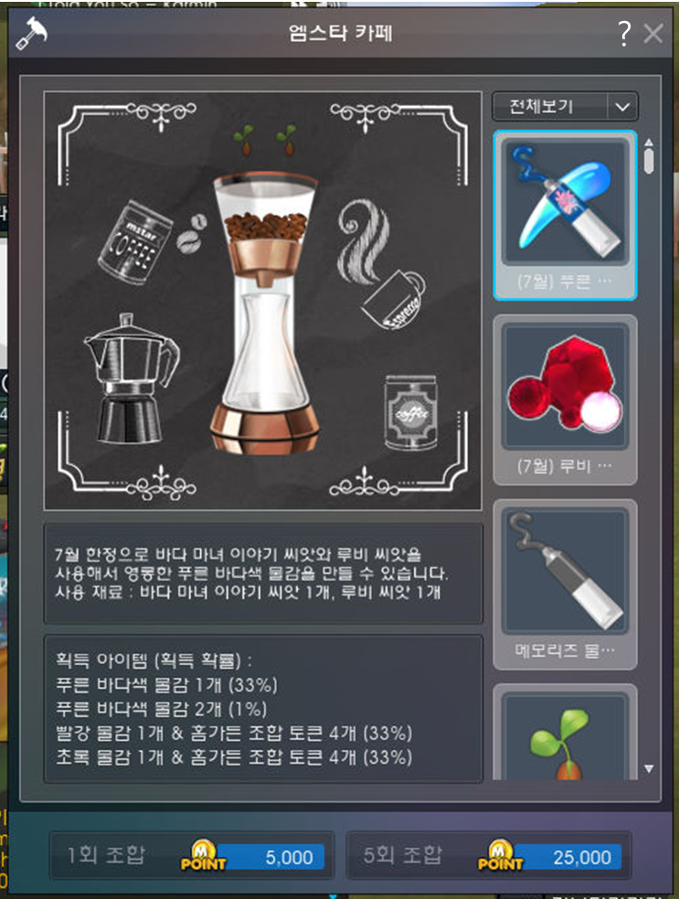
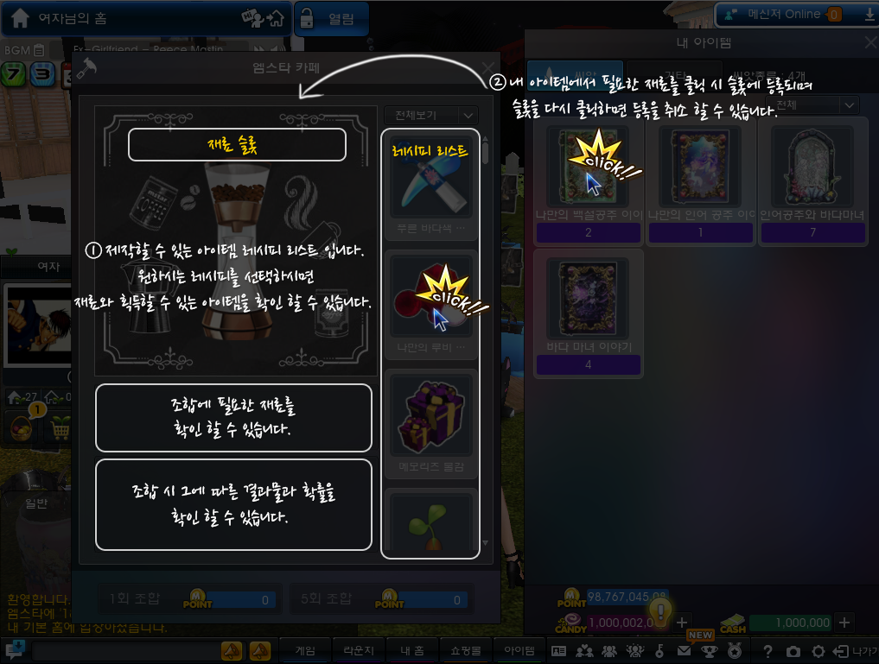
조합 시스템 가이드 추가
조합 시스템에 대해 설명을 해주는 조합 시스템 가이드를 새로 추가한다.
조합 가이드는 400000227번 퀘스트를 아직 클리어 하지 않은 유저가 조합 창을 열었을 때, 조합 창을 열 때마다 보이며, 400000227 번 퀘스트를 클리어 한 유저의 경우 유저가 가이드 버튼을 열었을 때만 조합 창이 나온다.
유저는 조합 시스템 UI에서 아래와 같이 조합 시스템 가이드 버튼을 클릭해 가이드 UI를 띄울 수 있다.
열린 가이드는 다시 클릭 시 언제든 다시 닫을 수 있다.
클릭

